Slide 1
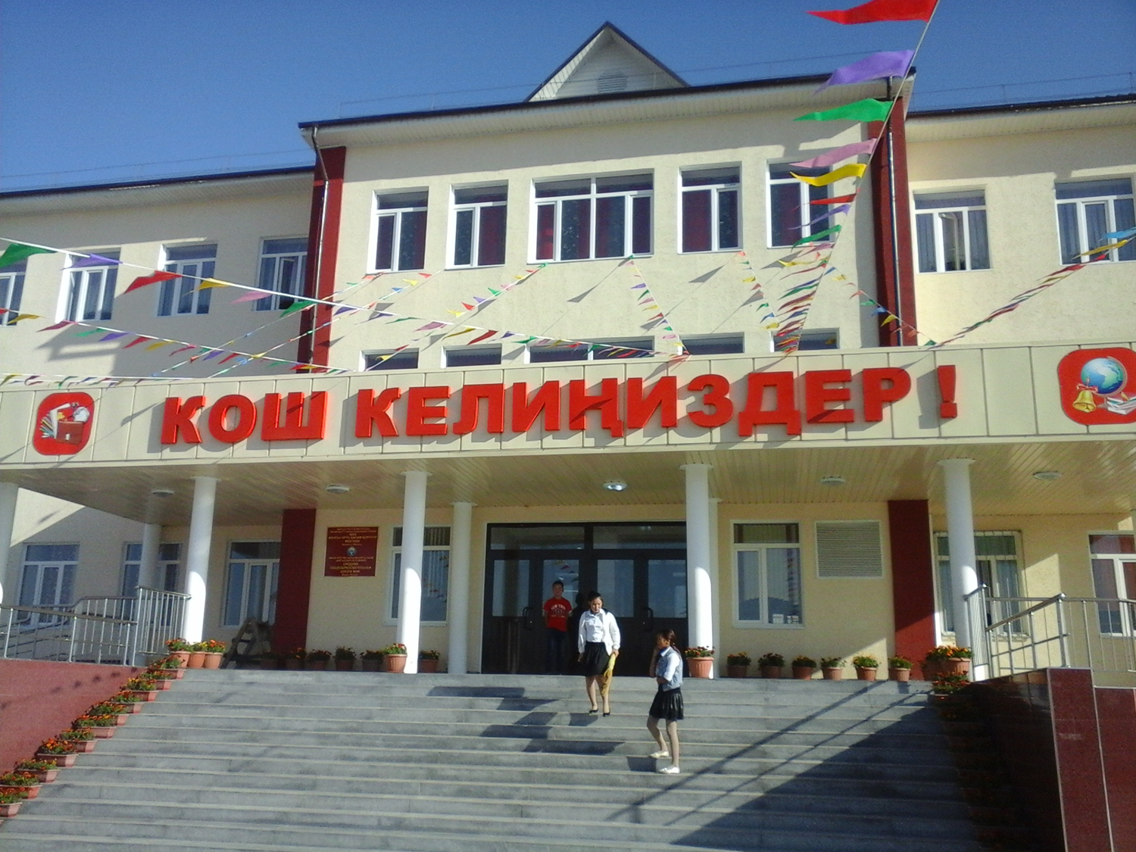

Slide 2
№ 94-Жалпы орто билим беруу мектебинин 2022-2023- окуу жылындагы 1-чейрегинин билим сапаты жана жетиш-катыш боюнча анализи.

Slide 3
1-Чейрек башталышында окуучулардын саны:
1-4-класстар - 1346 окуучу
5-9-КЛАССТАР – 1527 ОКУУЧУ
10 -11 – КЛАССТАР – 161 ОКУУЧУ.
Мектеп боюнча - 3034 окуучу.

Slide 4
Чейрек ичинде мектептен
кетти - окуучу; 31
келди - окуучу; 48
1-4
кетти - окуучу; 58
келди - окуучу; 34
5-9
кетти - окуучу; 6 келди - окуучу; 7
10-11
кетти - окуучу; 95 келди - окуучу; 89
1-11
Чейрек аягында 3028окуучу калды
анын ичинен 1540 бала 1488 кыз

Slide 5
Чейректин жыйынтыгы менен 2187 окуучу аттестацияланды.
Аттестацияга 1-2 –класстан 672 10-11-класстан –162
жалпы мектеп боюнча: 834 окуучу аттестацияга кирген жок.
4-9-класстан- 7 окуучу башка себептер менен аттестацияланган жок.
Жетишуу мектеп боюнча - 100%

Slide 6
Окуучулардын биринчи чейректеги билим сапаты
класстар | саны | 5 | 4 | 3 | 2 | билим сапаты | жетишуусу
1-4 | 1415 | 106 | 191 | 392 | 0 | 39% | 100%
5-9 | 1340 | 97 | 278 | 965 | 0 | 34% | 100%
10-11 | 154 | 0 | 0 | 0 | 0 | 0% | 0%
1-11 | 2909 | 203 | 469 | 1357 | 0 | 36% | 100%

Slide 7
Жетишуу мектеп
боюнча –
100%

Slide 8
1 – чейректе мектеп боюнча билим сапаты –
36%

Slide 9
 |  |  | Бишкек шаарынын Свердлов районунун №94 жалпы Билим берүү мектебинин
 |  |  |  | 2022-2023-окуу жылына карата класс комплектиси
Комплектование классов-комплектов СОШ №94 Свердловского района г. Бишкек на 1-Четверть 2022-2023 учебный год
Окутуу кыргыз тилинде жүргүзүлгөн класстар |  |  |  |  |  |  |  |  |  |  |  |  | Окутуу орус тилинде жүргүзүлгөн класстар |  |  |  | Жалпы мектеп боюнча |  |  |  | Орто тыгыздык
Классы с кыргызским языком обучения |  |  |  |  |  |  |  |  |  |  |  |  | Классы с русским языком обучения |  |  |  | Всего по школе
Класстар | Кл. комплект | А | Б | В | Г | Д | Е | Ж | З | И | К | Баардык окуучулар | Кл. комплект | И | К | Баардык окуучулар | Класстар | Окуучулар | Эркек | Кыз
Классы |  |  |  |  |  |  |  |  |  |  |  | Всего учащихся |  |  |  | Всего учащихся | Классы | Учащихся | Мальчик | Девочка | Средняя напол.ть
1 | 9 | 40 | 39 | 40 | 40 | 42 | 40 | 41 | 42 | 41 |  | 365 |  |  |  |  | 9 | 365 | 186 | 179 | 40,56
2 | 8 | 41 | 39 | 39 | 39 | 37 | 38 | 37 | 37 |  |  | 307 |  |  |  |  | 8 | 307 | 166 | 141 | 38,38
3 | 7 | 38 | 41 | 40 | 42 | 40 | 41 | 41 |  |  |  | 283 | 2 | 17 | 23 | 40 | 9 | 323 | 164 | 159 | 35,89
4 | 10 | 36 | 37 | 36 | 38 | 36 | 36 | 38 | 40 | 37 | 34 | 368 |  |  |  |  | 10 | 368 | 191 | 177 | 36,8
1-4 кл | 34 | 155 | 156 | 155 | 159 | 155 | 155 | 157 | 119 | 78 | 34 | 1323 | 2 | 17 | 23 | 40 | 36 | 1363 | 707 | 656 | 37,86
5 | 8 | 37 | 42 | 39 | 38 | 37 | 40 | 40 | 41 |  |  | 314 |  |  |  |  | 8 | 314 | 178 | 136 | 39,25
6 | 9 | 40 | 38 | 38 | 38 | 41 | 38 | 41 | 28 | 37 |  | 339 |  |  |  |  | 9 | 339 | 185 | 156 | 37,67
7 | 8 | 41 | 38 | 41 | 39 | 38 | 39 | 40 | 39 |  |  | 315 |  |  |  |  | 8 | 315 | 156 | 159 | 39,38
8 | 9 | 39 | 39 | 37 | 40 | 37 | 37 | 35 | 35 | 37 |  | 336 |  |  |  |  | 9 | 336 | 164 | 172 | 37,33
9 | 5 | 39 | 41 | 40 | 38 | 41 |  |  |  |  |  | 199 |  |  |  |  | 5 | 199 | 91 | 108 | 39,8
5-9 кл | 39 | 196 | 198 | 195 | 193 | 194 | 154 | 156 | 143 | 74 |  | 1503 |  |  |  |  | 39 | 1503 | 774 | 729 | 38,54
10 | 3 | 29 | 29 | 30 |  |  |  |  |  |  |  | 88 |  |  |  |  | 3 | 88 | 28 | 61 | 29,33
11 | 2 | 37 | 37 |  |  |  |  |  |  |  |  | 74 |  |  |  |  | 2 | 74 | 31 | 43 | 37
10-11 кл | 5 | 66 | 66 | 30 |  |  |  |  |  |  |  | 162 |  |  |  |  | 5 | 162 | 59 | 103 | 32,4
 | 78 | 417 | 420 | 380 | 352 | 349 | 309 | 313 | 262 | 152 | 34 | 2988 | 2 | 17 | 23 | 40 | 80 | 3028 | 1540 | 1488 | 37,85
 |  |  |  |  |  |  | Директордун милдетин аткаруучу: Ажыгулова.К.К.

Slide 10
 |  |  | Бишкек шаарынын Свердлов районунун №94 жалпы Билим берүү мектебинин
 |  |  |  | 2022-2023-окуу жылына карата класс комплектиси (ШРМ)
Комплектование классов-комплектов СОШ №94 Свердловского района г. Бишкек на 1-четверть 2022-2023 учебный год
Окутуу кыргыз тилинде жүргүзүлгөн класстар |  |  |  | Окутуу орус тилинде жүргүзүлгөн класстар |  |  |  | Жалпы мектеп боюнча |  |  |  | Орто тыгыздык
Классы с кыргызским языком обучения |  |  |  | Классы с русским языком обучения |  |  |  | Всего по школе
Класстар | Кл. комплект | А | Баардык окуучулар | Кл. комплект |  |  | Баардык окуучулар | Класстар | Окуучулар | Эркек | Кыз
Классы |  |  | Всего учащихся |  |  |  | Всего учащихся | Классы | Учащихся | Мальчики | Девочка | Средняя напол.ть
8
9 | 1 | 5 | 5 |  |  |  |  | 1 | 5 | 2 | 3 | 5
5-9 кл | 1 | 5 | 5 |  |  |  |  | 1 | 5 | 2 | 3 | 5
10 | 1 | 9 | 9 |  |  |  |  | 1 | 9 | 5 | 4 | 9
11 | 1 | 3 | 3 |  |  |  |  | 1 | 3 | 3 |  | 3
10-11 кл | 2 | 12 | 12 |  |  |  |  | 2 | 12 | 8 | 4 | 12
1-11 кл | 3 | 17 | 17 |  |  |  |  | 3 | 17 | 10 | 7 | 17
 | Директордун милдетин аткаруучу: Ажыгулова.К.К.

Slide 18
Предметтер боюнча билим сапаты

Slide 19
Предметтер боюнча билим сапаты

Slide 20
Предметтер боюнча билим сапаты

Slide 21
Предметтер боюнча билим сапаты

Slide 22
Билим сапаты: 20% Жетишуу%- 100%
Кечки класстар боюнча 3 класс комплект окуучулардын саны -17 окуучу

Slide 23
НЦТ, олимпиада корректура Депозит жеке маалымат жайылтпоо Жемкорчулукка каршы күрошүү

